Slide 1
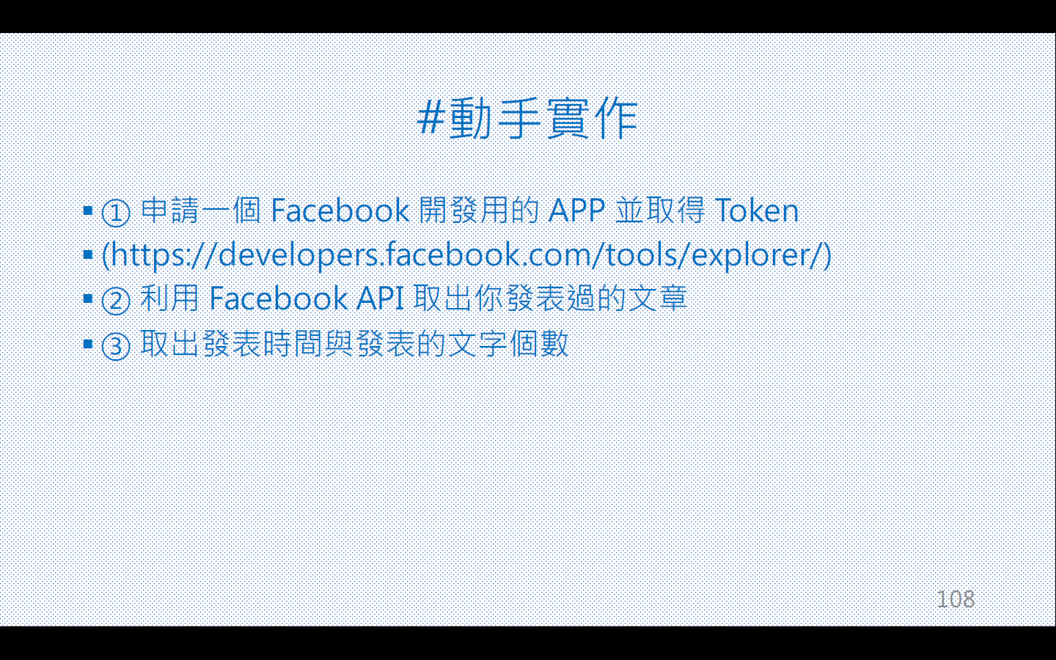
import requests, json
ACCESS_TOKEN = ‘’
url =
'https://graph.facebook.com/v3.0/me?fields=likes&access_token=
{}'.format(ACCESS_TOKEN)
data = json.loads(requests.get(url).text)
for d in data['likes']['data']:
print(d)

Slide 2


Slide 3


Slide 4
網站運作架構
當我們從瀏覽器輸入網址，到取得網頁畫面的過程，基本上可以拆成以下幾個步驟：
向 DNS Server 詢問域名對應的 IP 位址
對 IP 位址的網站伺服器發送 Request
Server 接收到請求後，回傳 Response 給發送端
發送端解析 Response 後呈現給使用者
像這樣基於 Request 與 Response 的交換機制，是來自於 HTTP（HyperText Transfer Protocol）的規範。The Hypertext Transfer Protocol (HTTP) is designed to enable communications between clients and servers. HTTP works as a request-response protocol between a client and server.
HTTP（HyperText Transfer Protocol）
HTTP 協議（HyperText Transfer Protocol，超文本傳輸協議）目的是為了提供一種發布和接收HTML（超文本標記語言）頁面的方法。HTTP是基於TCP協議之上的應用層協定，默認端口號為 80。HTTPS（Hypertext Transfer Protocol over Secure Socket Layer，安全套接層超文本傳輸協議），即 HTTP 下加入 SSL 層，HTTPS 的安全基礎是SSL（簡單講是HTTP的安全版），端口號為 443

Slide 5
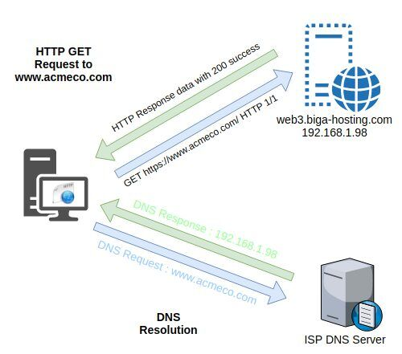

Slide 6
Request
使用者透過瀏覽器/或其他工具發送的 HTTP 請求 ，使用者可以透過瀏覽器網址或透過javascript 發送 request。一般來說分成兩種方法：
GET - Requests data from a specified resource
POST - Submits data to be processed to a specified resource
Response
回傳給使用者的 HTTP Response，分成兩種類型：
API/JSON => 有資料結構的字串
View => 回傳一段html，透過瀏覽器解析

Slide 7
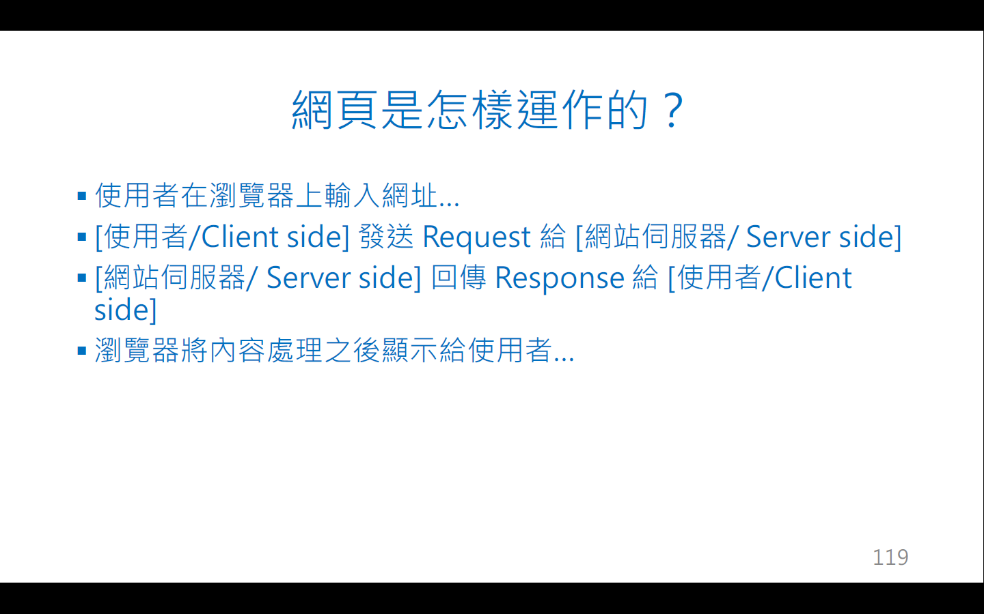

Slide 8
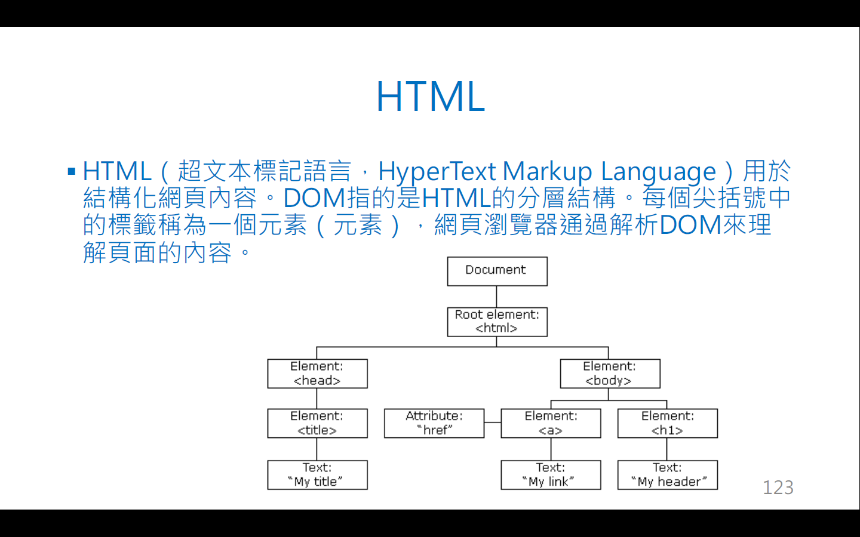
參考

Slide 9
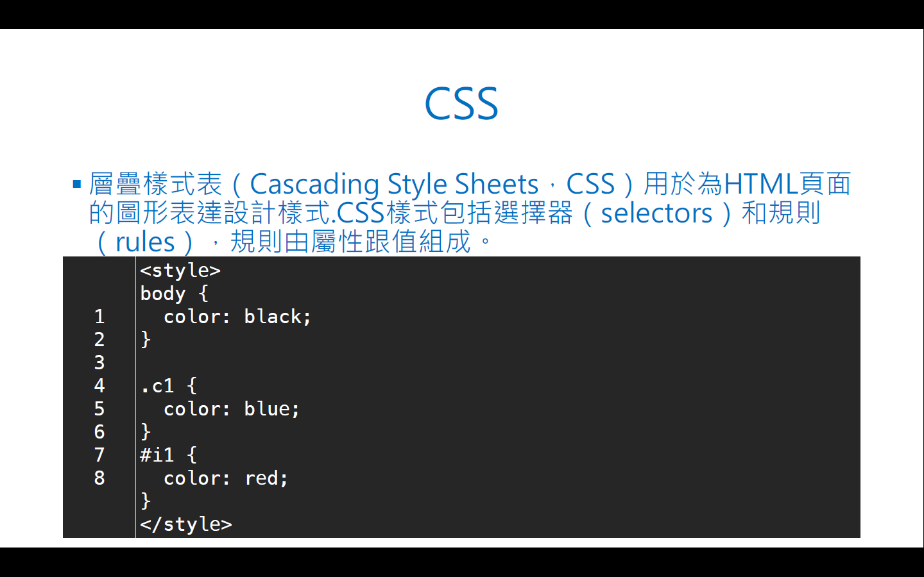

Slide 10
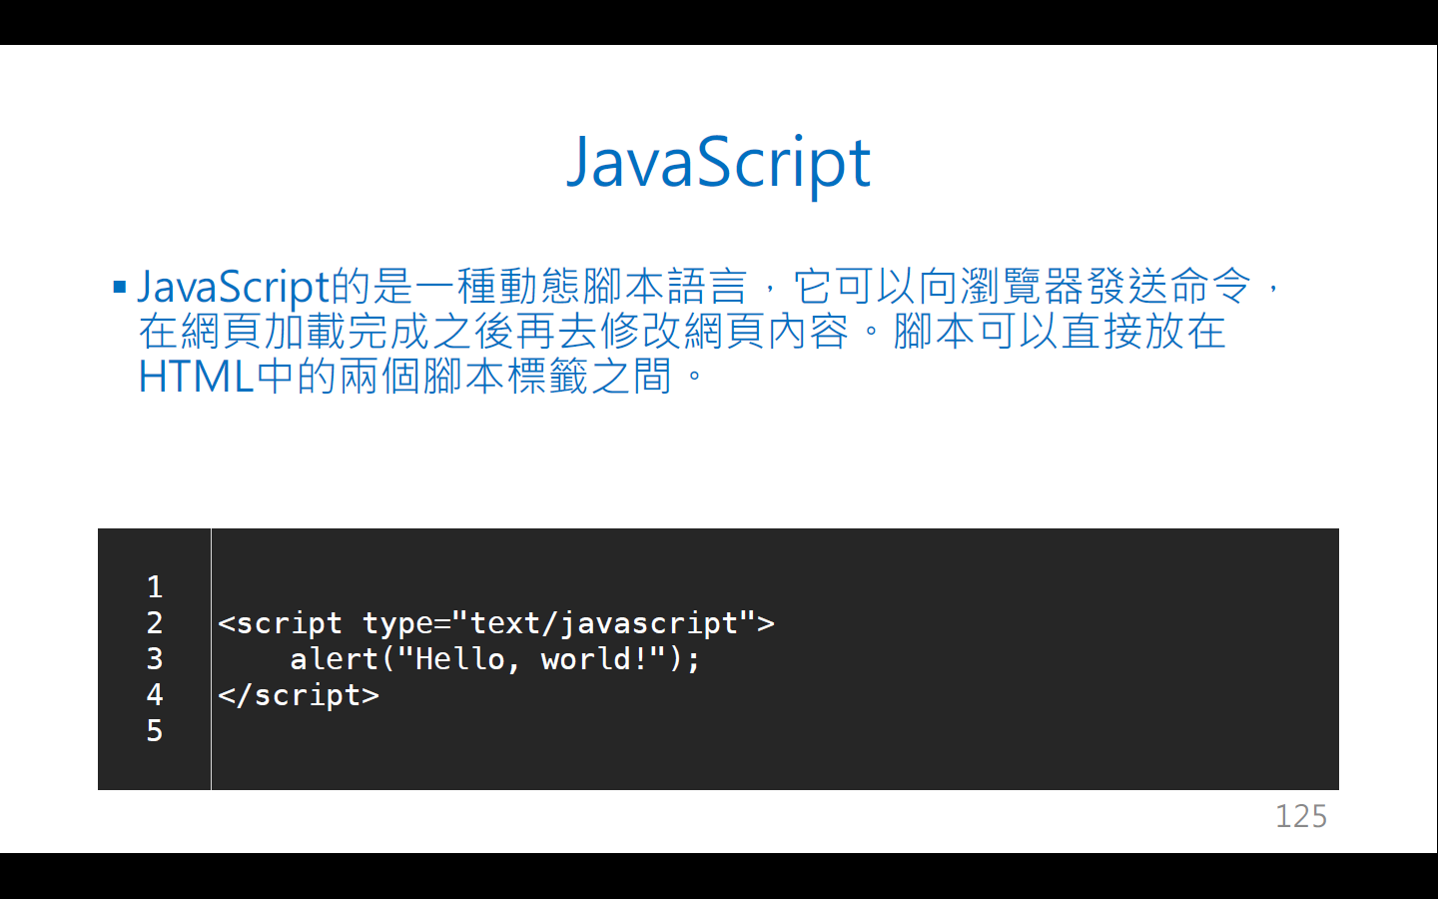

Slide 11
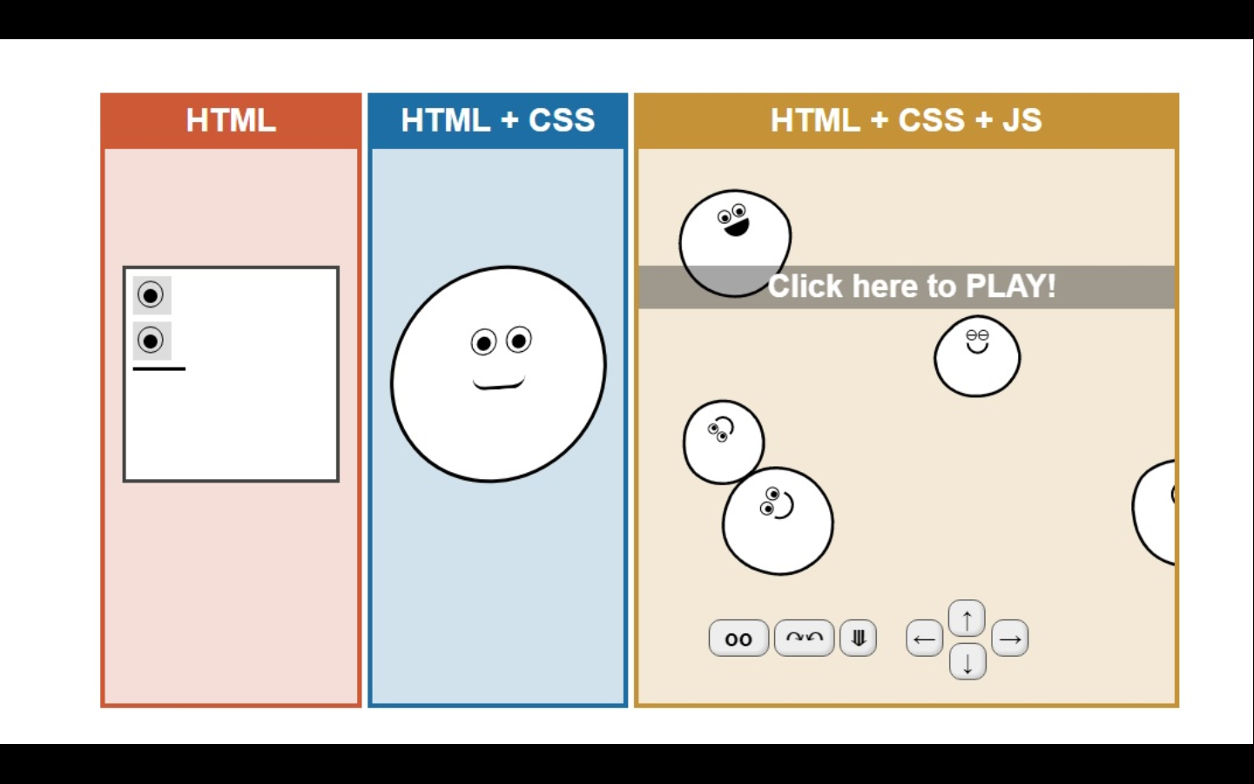

Slide 12


Slide 13
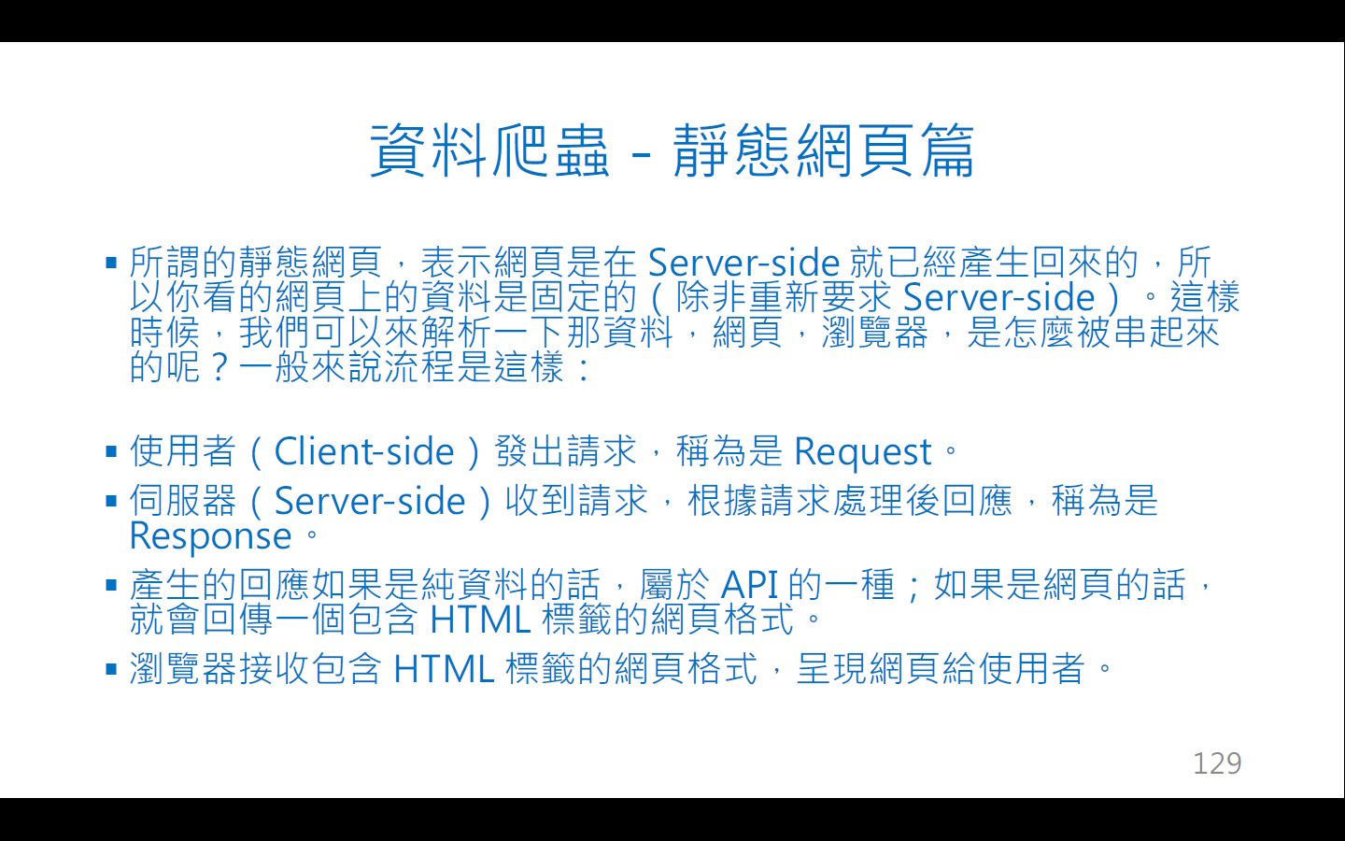

Slide 14
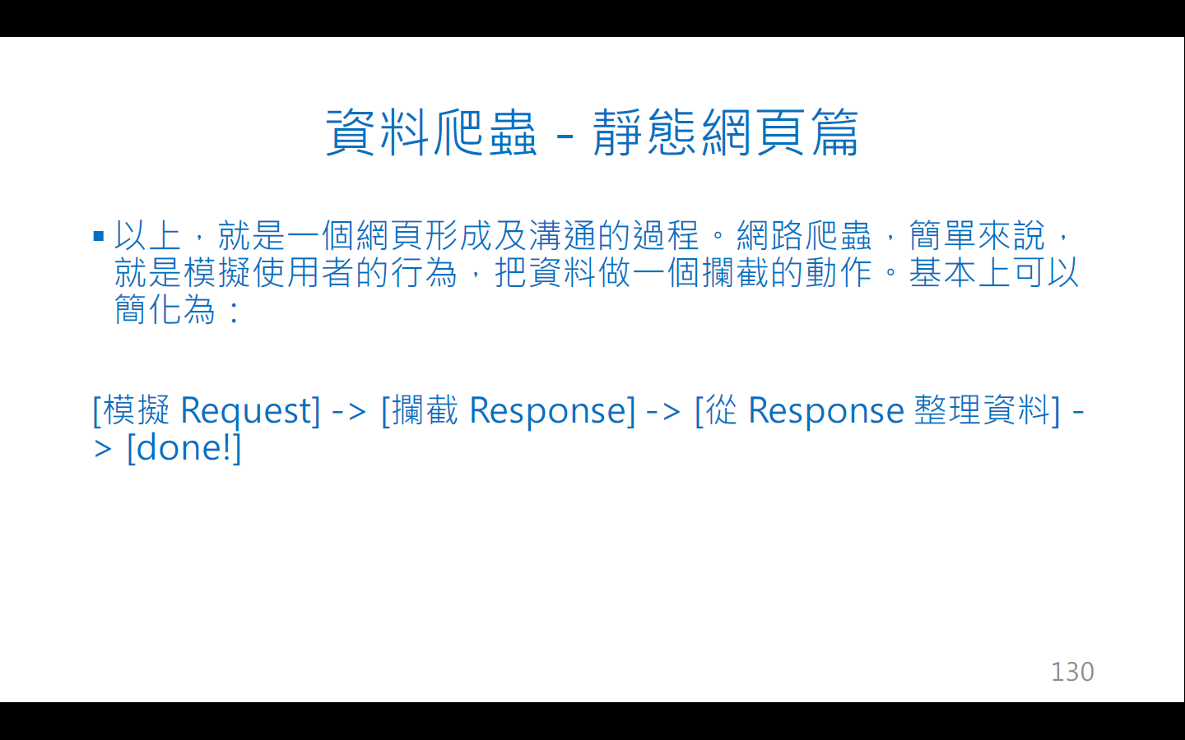

Slide 15
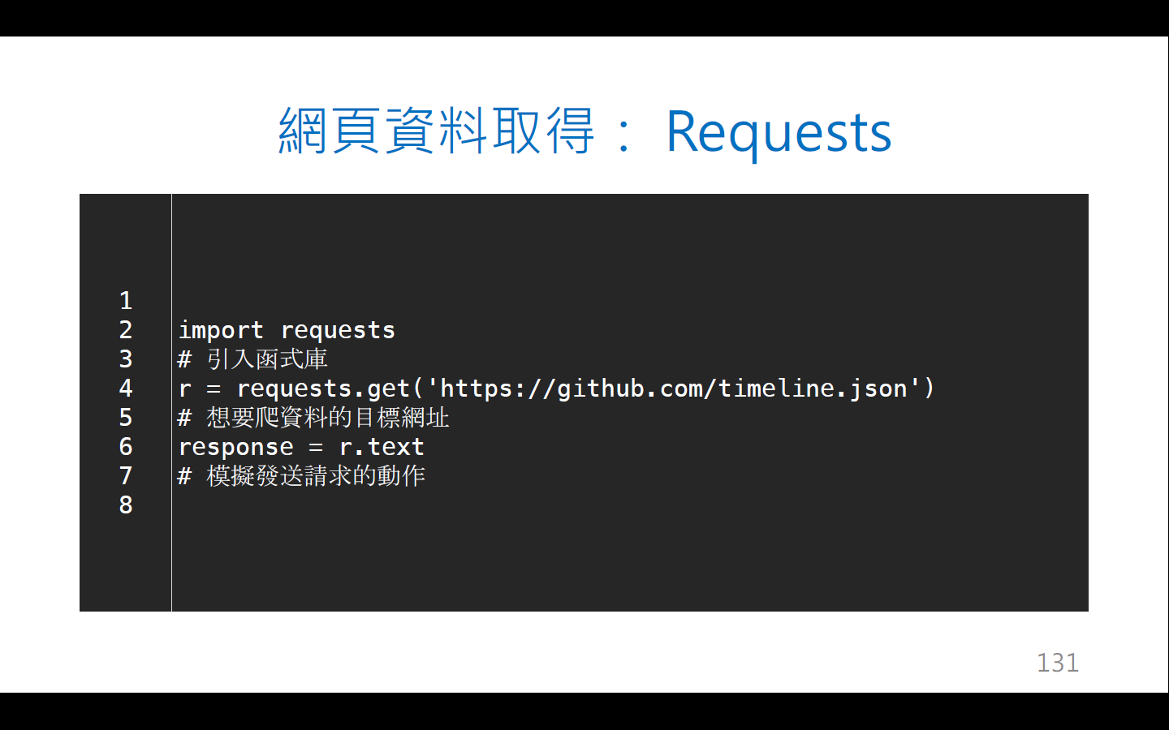

Slide 16
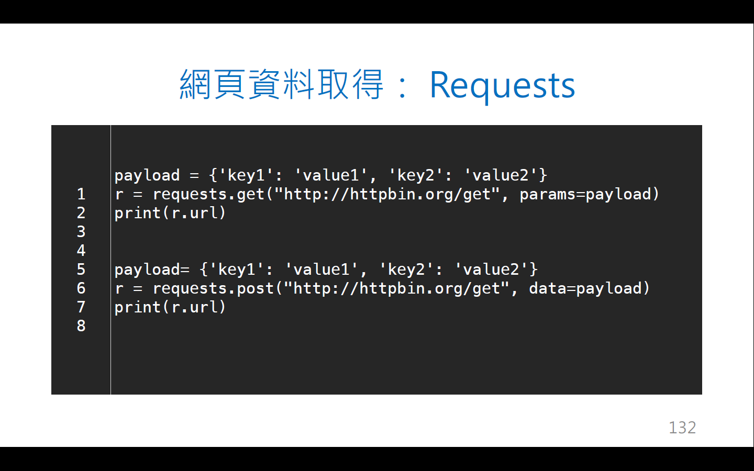

Slide 17
‘’’
import requests
# 引入函式庫
r = requests.get('https://github.com/timeline.json')
# 想要爬資料的目標網址
response = r.text
# 模擬發送請求的動作
print(response)
‘’’
‘’’
payload = {'key1': 'value1', 'key2': 'value2'}
r = requests.get("http://httpbin.org/get", params=payload)
print(r.url)
payload= {'key1': 'value1', 'key2': 'value2'}
r = requests.post("http://httpbin.org/get", data=payload)
print(r.url)
‘’’

Slide 18
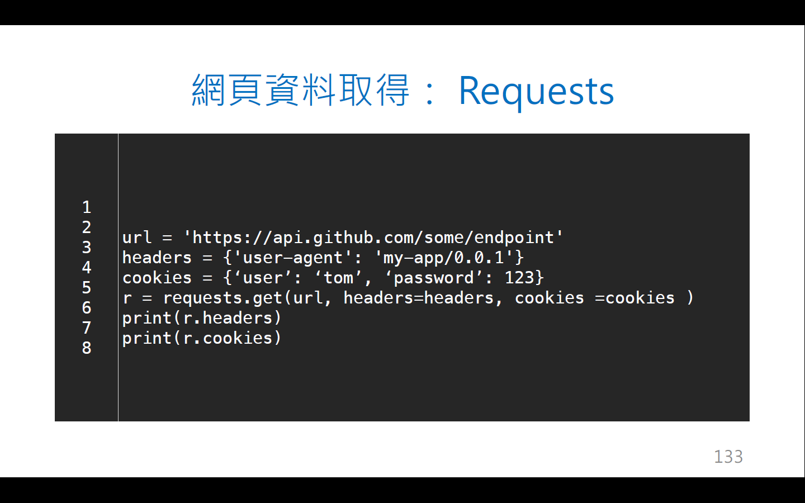
url = 'https://api.github.com/some/endpoint'
headers = {'user-agent': 'my-app/0.0.1'}
cookies = {'user':'tom', 'password': '123'}
r = requests.get(url, headers=headers, cookies =cookies )
print(r.headers)
print(r.cookies)

Slide 19
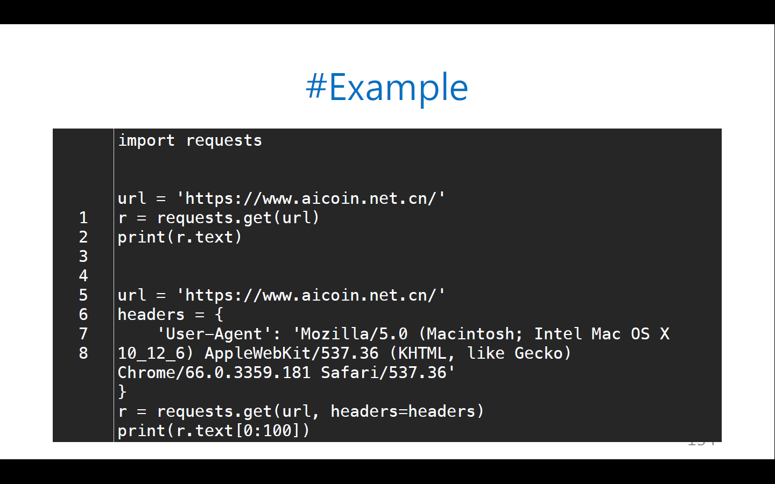

Slide 20
import requests
url = 'https://www.aicoin.net.cn/'
r = requests.get(url)
print(r.text)
# headers = {
# 'User-Agent': 'Mozilla/5.0 (Macintosh; Intel Mac OS X10_12_6) AppleWebKit/537.36 (KHTML, like Gecko)Chrome/66.0.3359.181 Safari/537.36'
# }
# r = requests.get(url, headers=headers)
# print(r.text[0:10000])

Slide 21
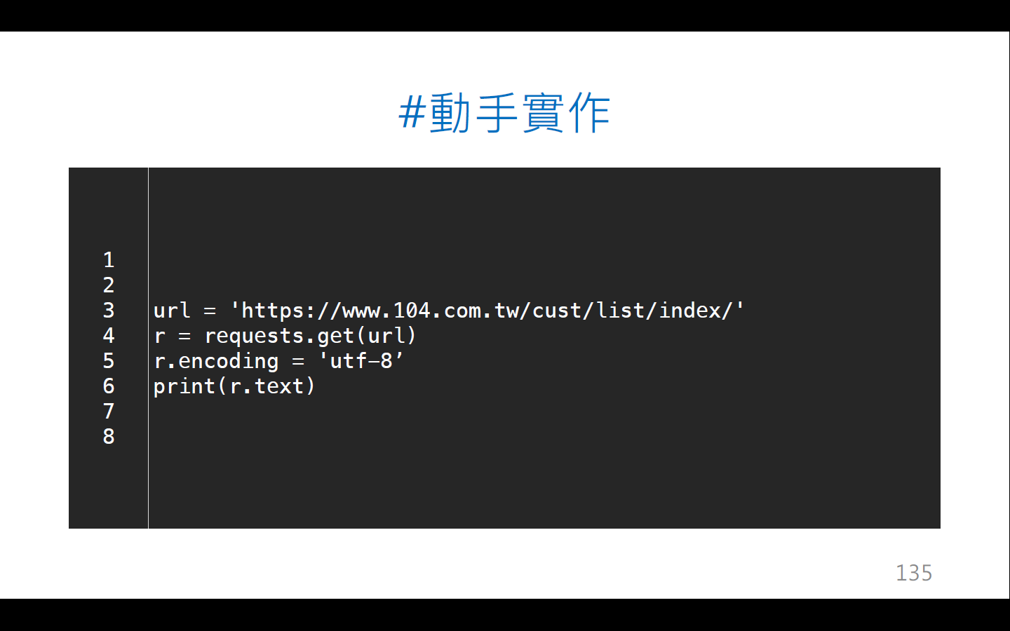
url = 'https://www.104.com.tw/cust/list/index/'
r = requests.get(url)
r.encoding = 'utf-8'
print(r.text)

Slide 22
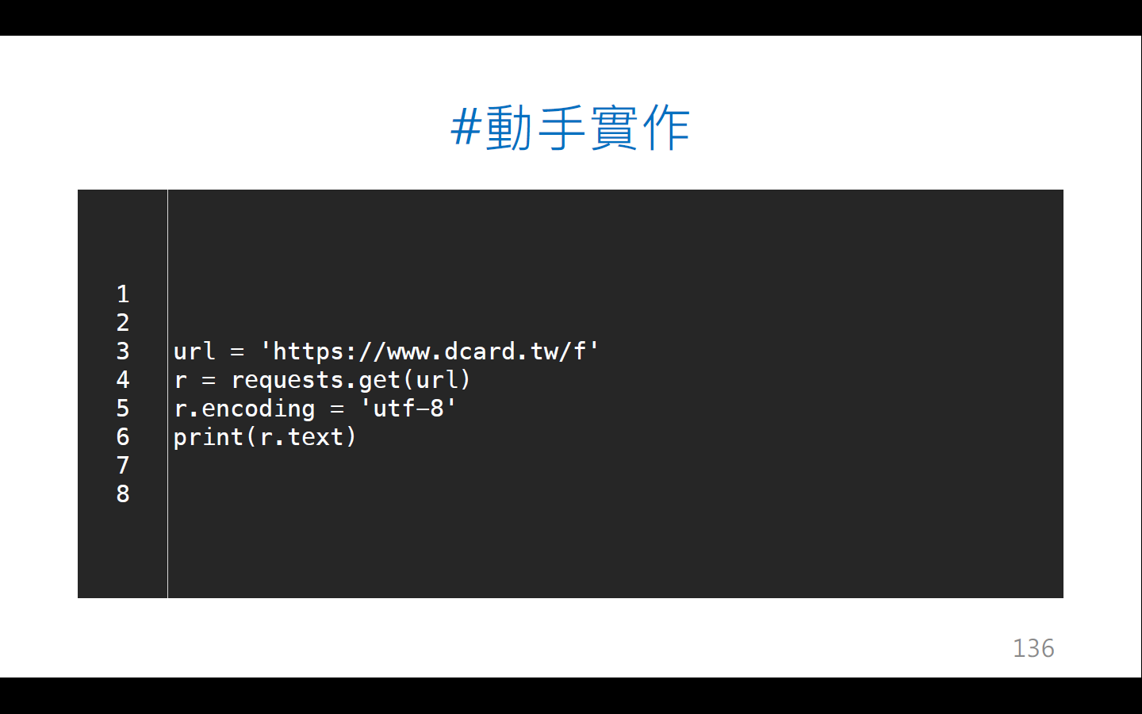
url = 'https://www.dcard.tw/f/'
r = requests.get(url)
r.encoding = 'utf-8'
print(r.text)

Slide 23
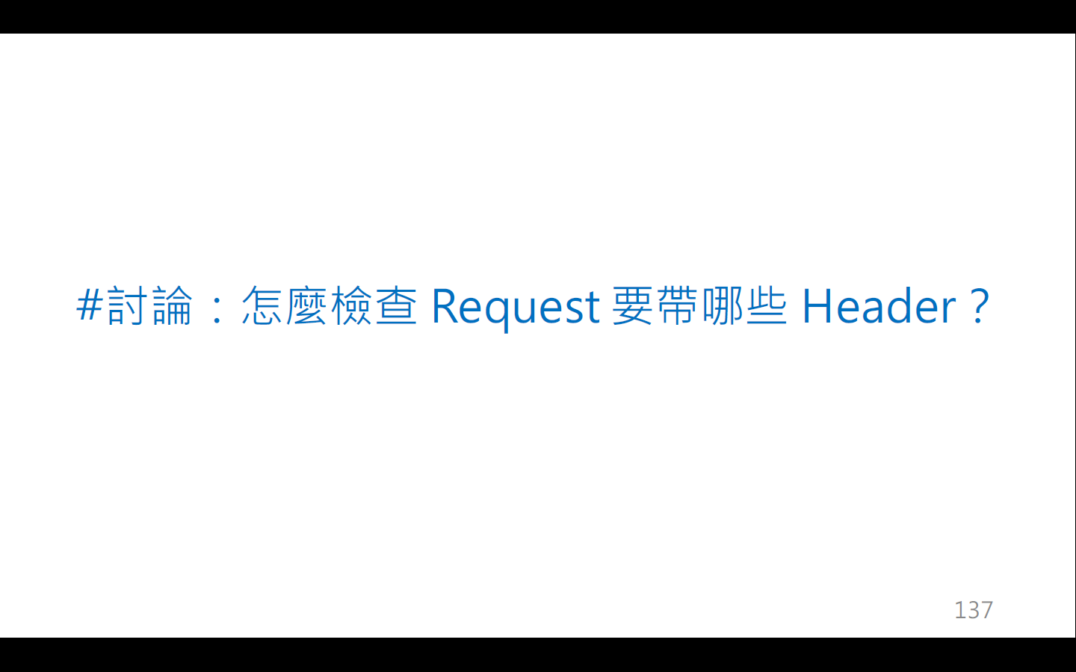

Slide 24
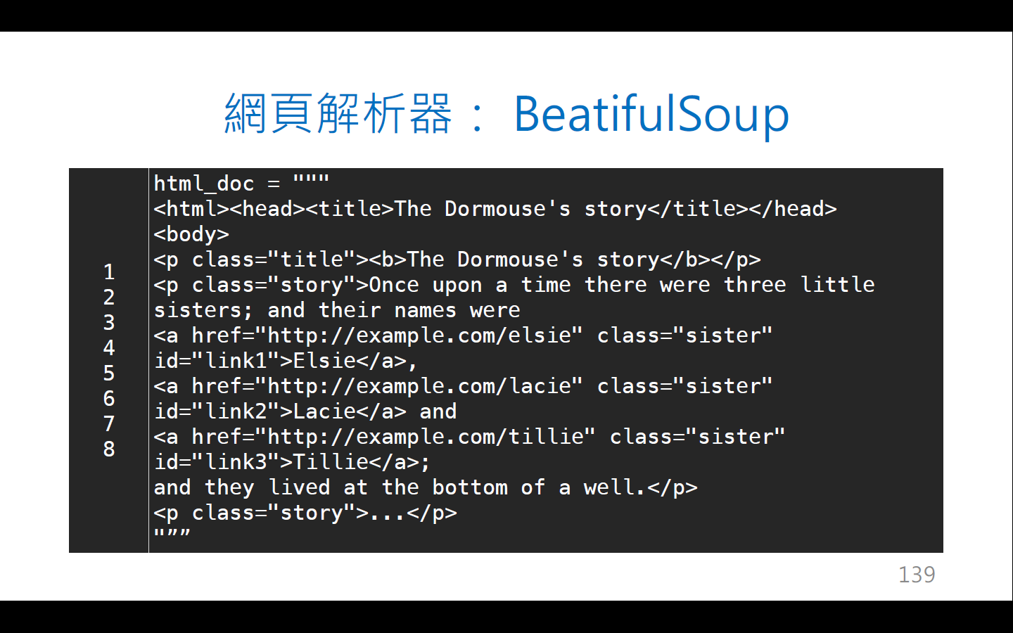

Slide 25
html_doc = """
<html><head><title>The Dormouse's story</title></head>
<body>
<p class="title"><b>The Dormouse's story</b></p>
<p class="story">Once upon a time there were three little sisters; and their names were
<a href="http://example.com/elsie" class="sister" id="link1">Elsie</a>,
<a href="http://example.com/lacie" class="sister" id="link2">Lacie</a> and
<a href="http://example.com/tillie" class="sister" id="link3">Tillie</a>;
and they lived at the bottom of a well.</p>
<p class="story">...</p>
"""
from bs4 import BeautifulSoup
soup = BeautifulSoup(html_doc)
soup

Slide 26
soup.title
# soup.title.name
# soup.title.string
# soup.title.parent.name
# soup.p
# soup.p['class']
# soup.a
#soup.find('a')
# soup.find_all('a')
# soup.find(id="link3")
# story = soup.find(id='story’)
# print(story)
# title = soup.find("p", class_="title")
# print(title)
# sister = soup.find_all("a", class_="sister")
# print(sister)

Slide 27
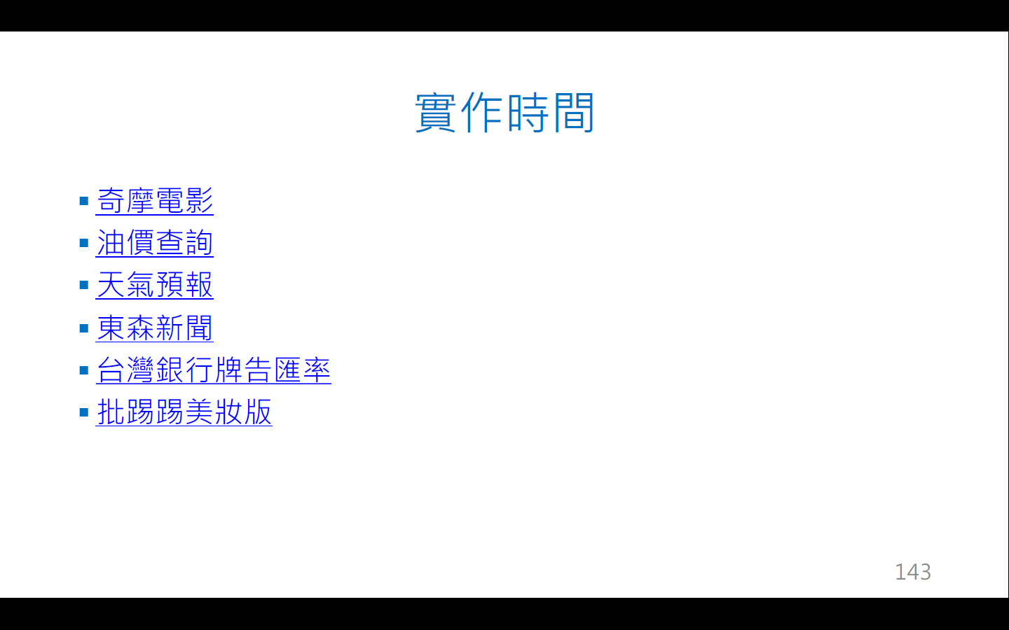

Slide 28
url = 'https://movies.yahoo.com.tw/movie_thisweek.html'
r = requests.get(url)
soup = BeautifulSoup(r.text, "html5lib")
print(soup.find(class_="release_movie_name").find(class_="gabtn").text.replace(' ', '').replace('\n', ''))
for d in soup.find_all(class_="release_movie_name"):
print(d.find(class_="gabtn").text.replace(' ','').replace('\n', ''))

Slide 29
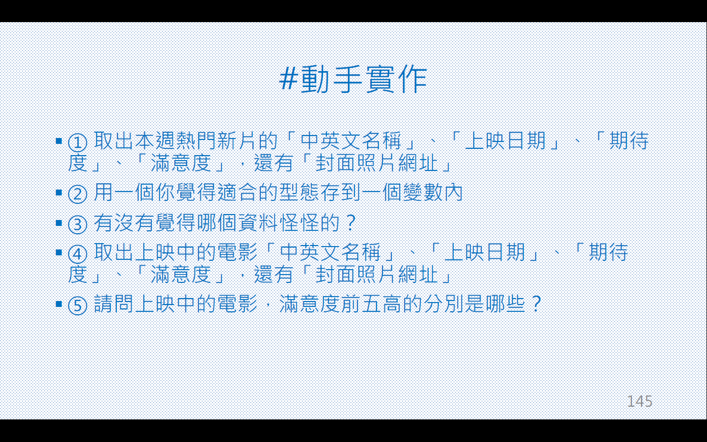

Slide 30


Slide 31
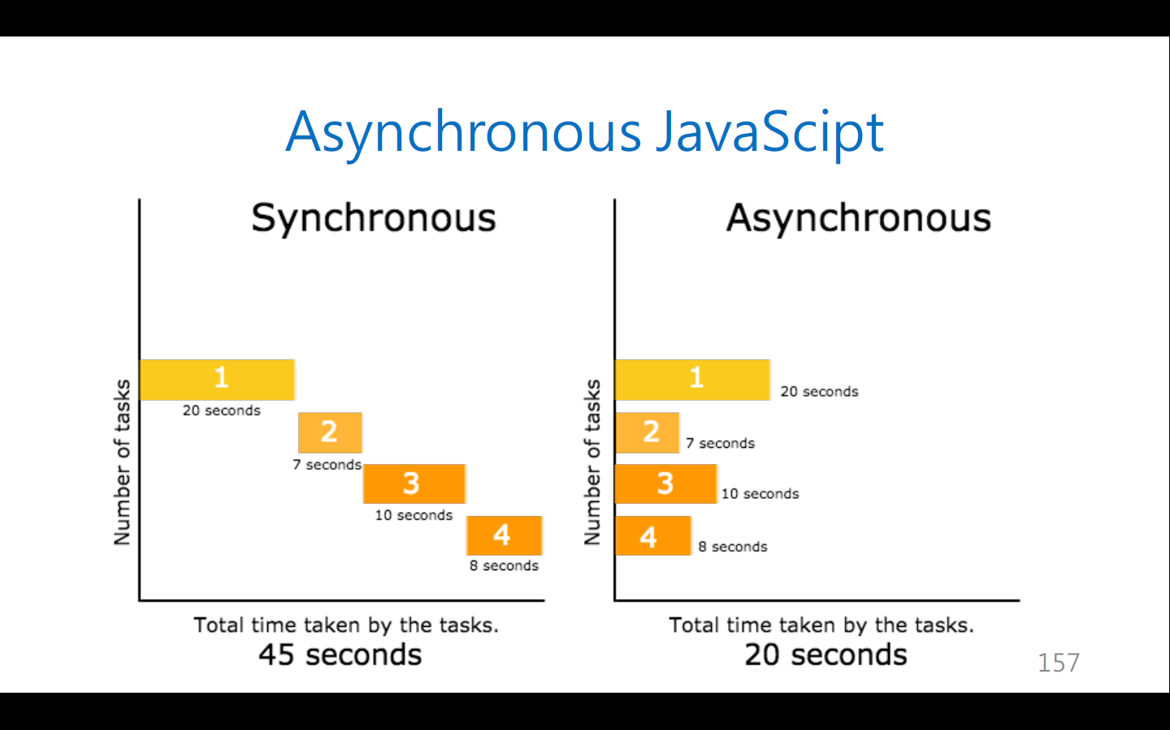
大多數的程式語言，在遇到需要等待的事情時（例如讀取資料庫、請求 API、），通常都會一直等到結果回來之後再繼續執行下一行的程式碼
JavaScript 中會將這些需要等待的事情先放到一邊等，並交代某些當等待完成後才要做的事情，然後先繼續執行接下來的程式碼。當原來在等待的事情完成之時，再執行剛才事前交代的事情

Slide 32
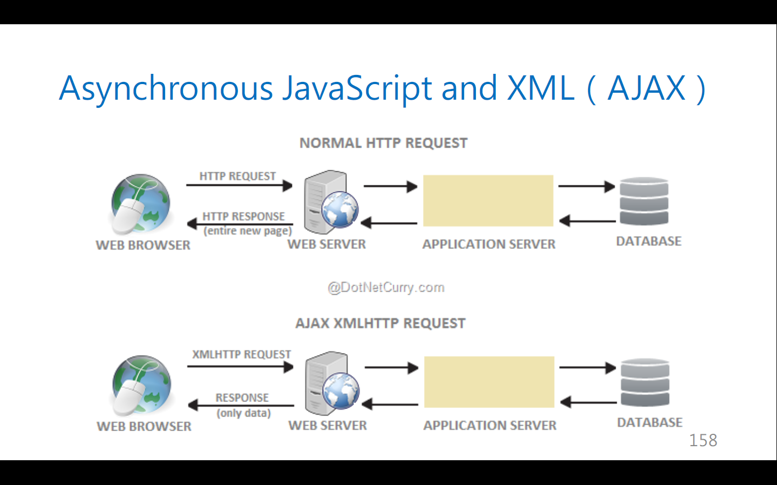

Slide 33
AJAX（Asynchronous JavaScript and XML）是一種在瀏覽器中讓頁面不會整個重載的情況下發送 HTTP 請求的技術。使用 AJAX 來與伺服器溝通的情況下，不會重新載入整個頁面，而只是傳遞最小的必要資料。原生的老舊 AJAX 實現標準為 XHR，設計得十分粗糙不易使用，而 jQuery 其中的 AJAX 功能是前端早期相當普及的 AJAX 封裝，使得 AJAX 使用起來容易許多。
可以實現對畫面的臨時部份更新，而無需重載整個畫面，大大提升使用者體驗
節省流量

Slide 34
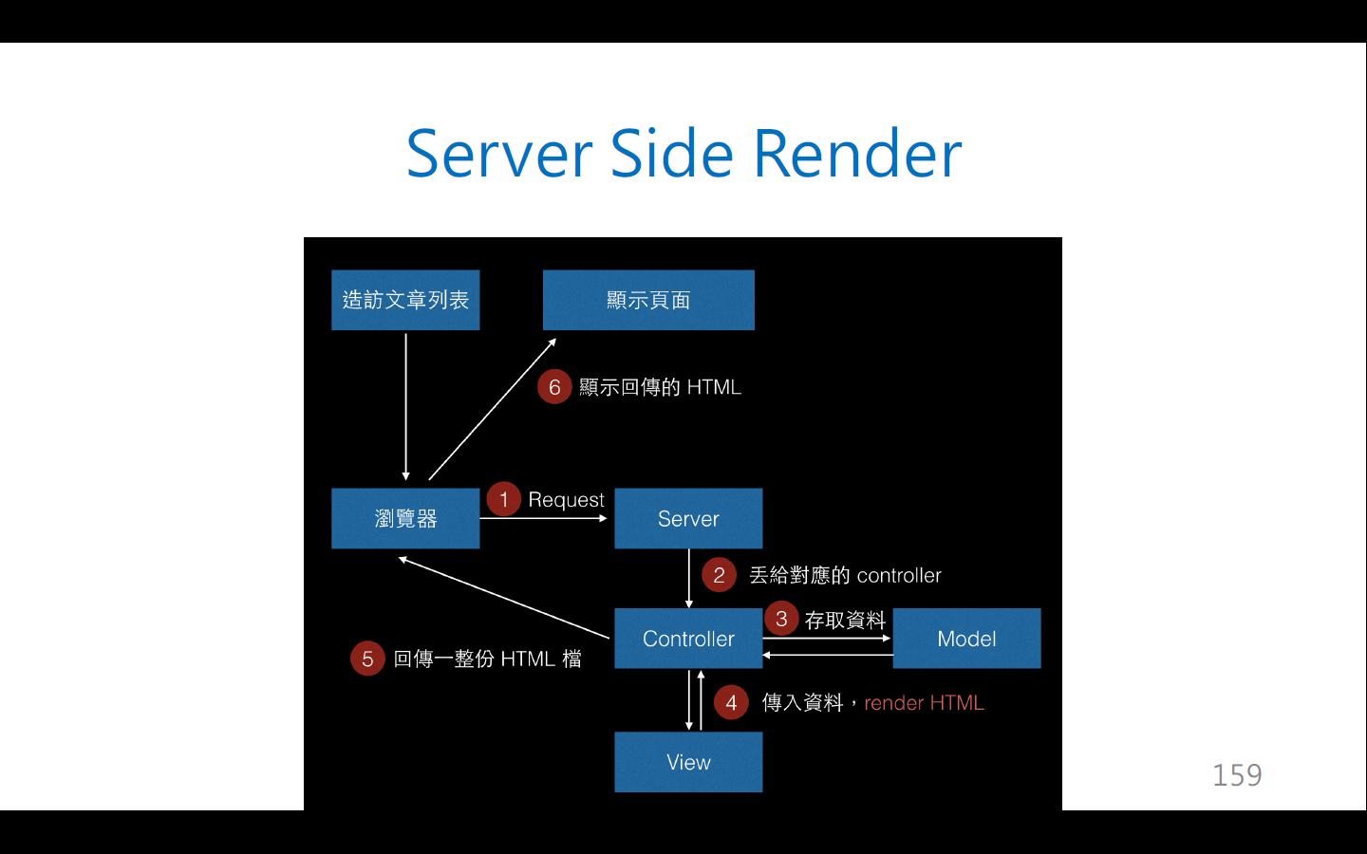

Slide 35
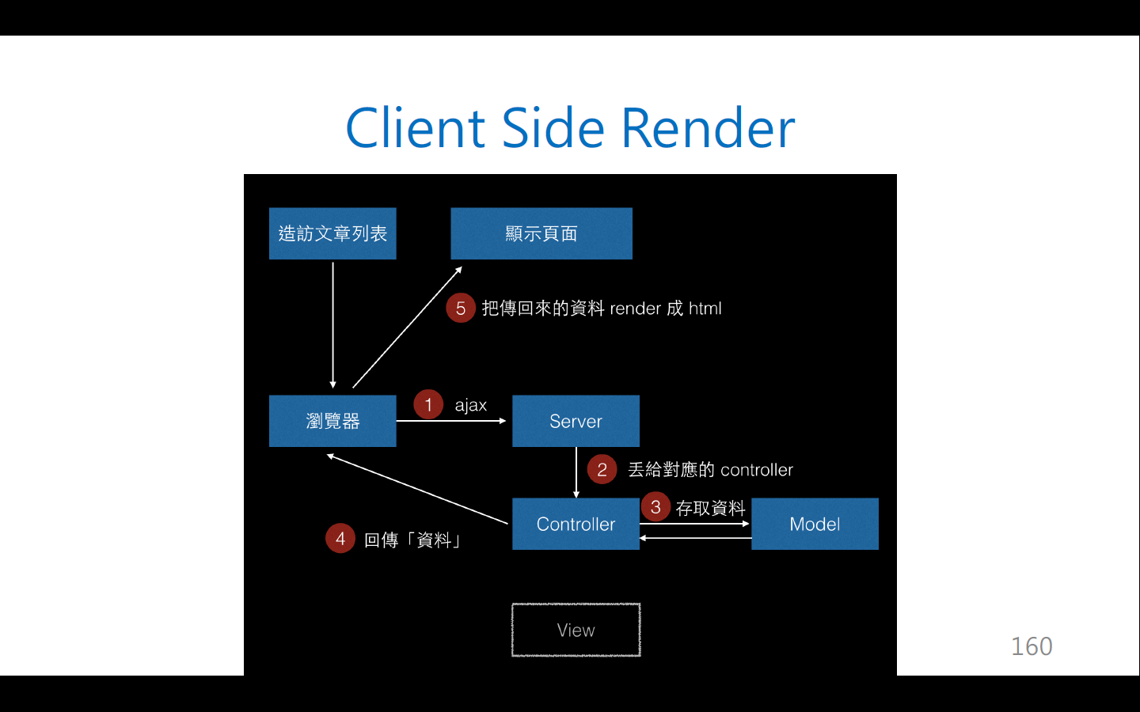

Slide 36


Slide 37
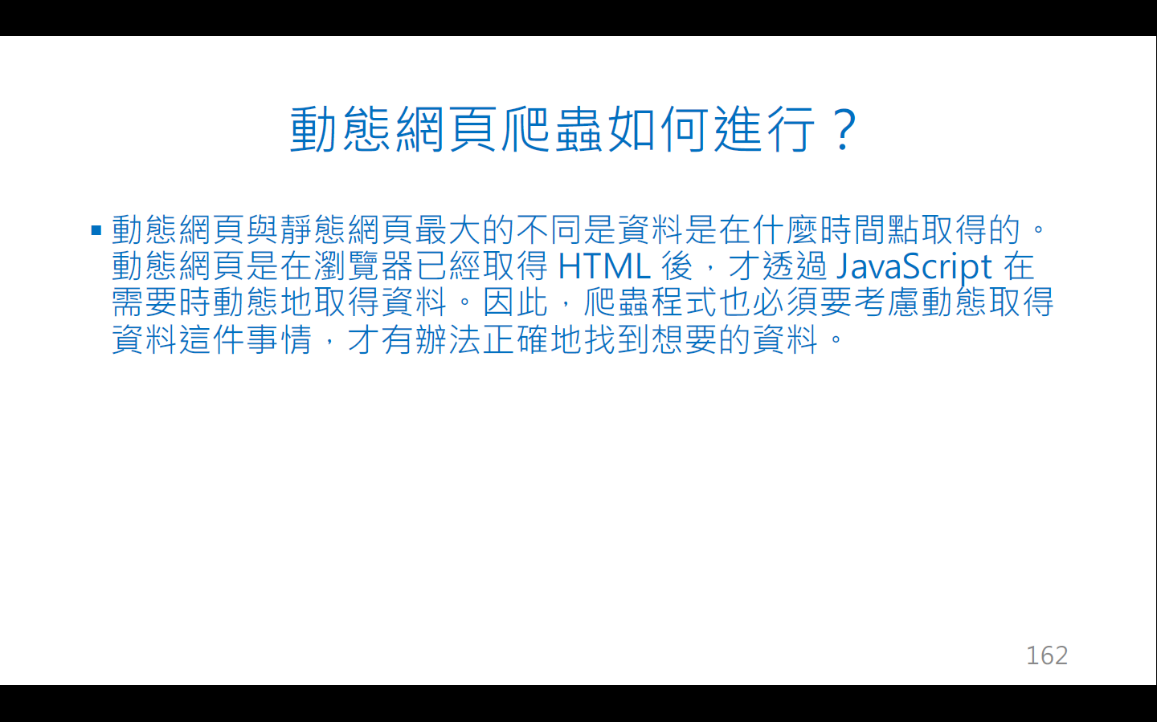

Slide 38
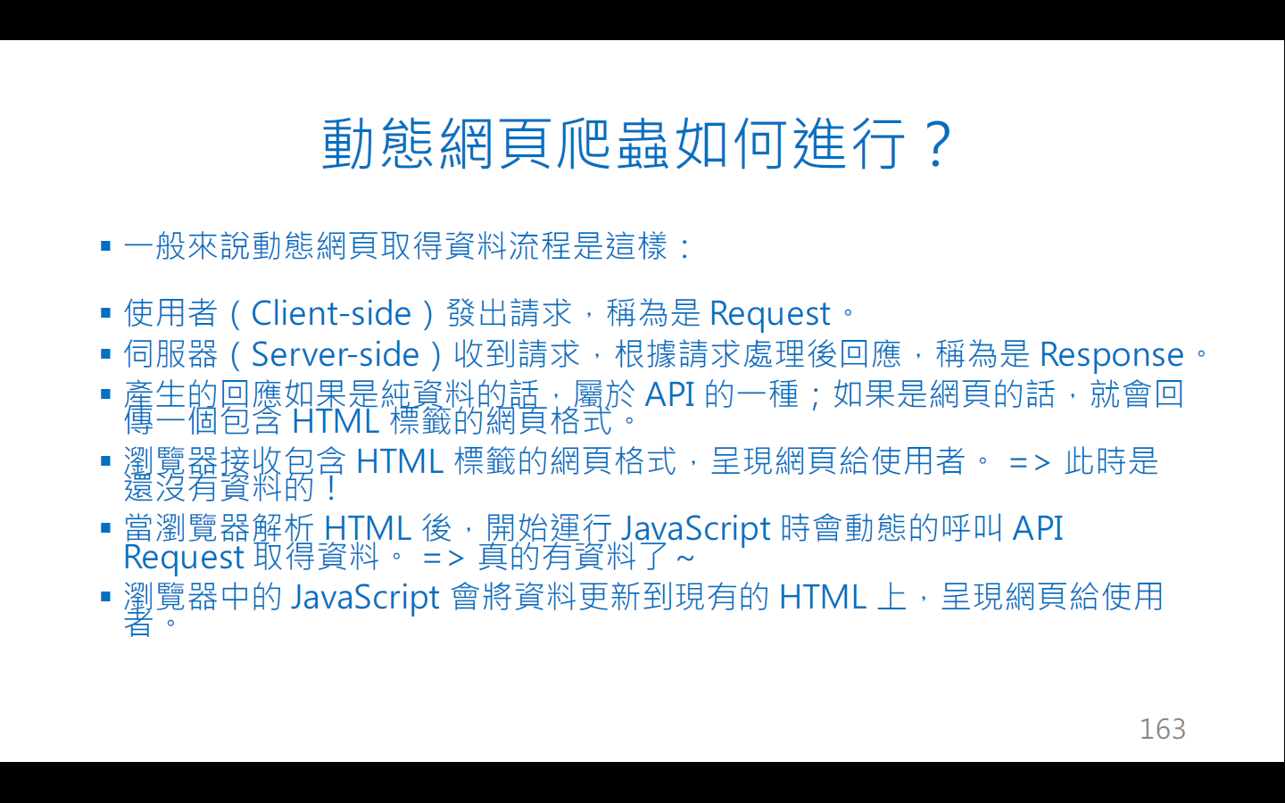

Slide 39
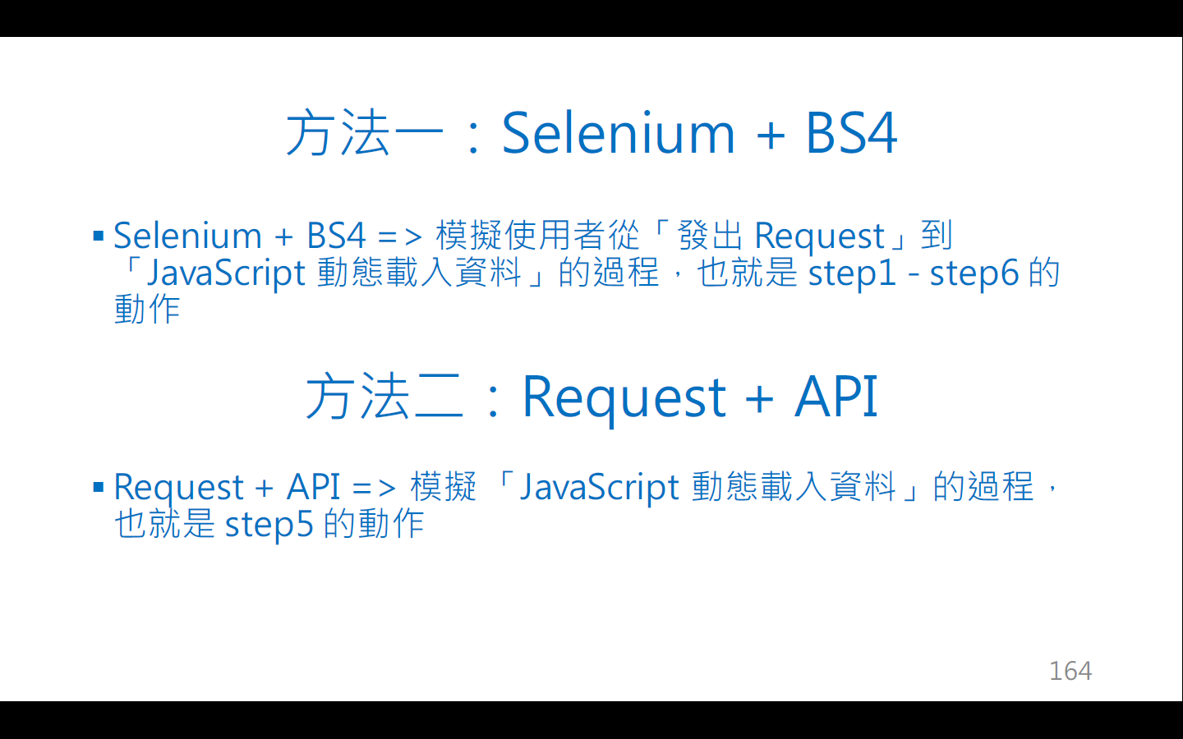

Slide 40
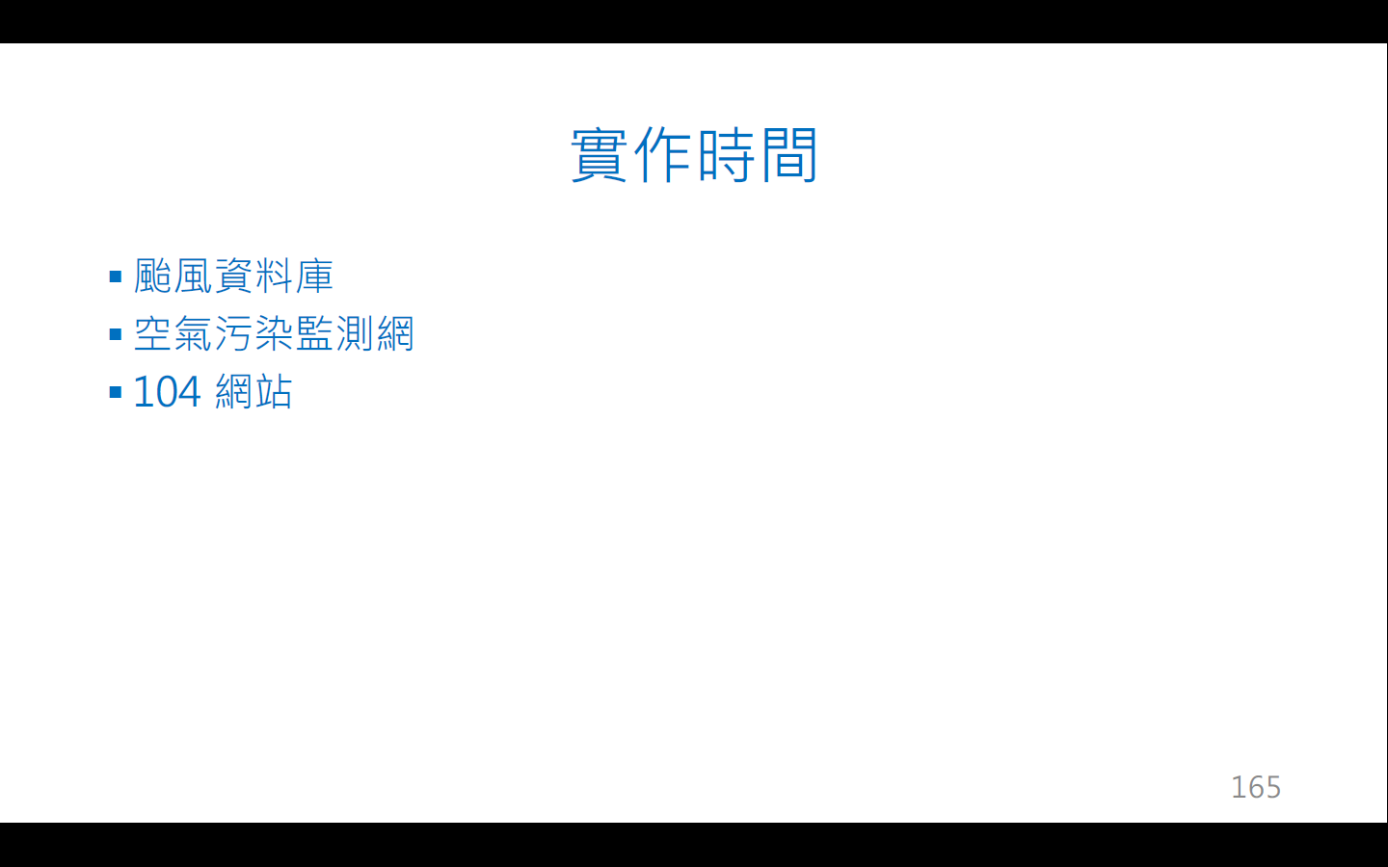
方法一
安裝 selenium 套件: 開始 > anaconda > prompt > pip install selenium
下載 chromedriver 放到桌面
https://drive.google.com/drive/folders/1BrmQlFKvWw0jeRQLx_1Kl71Hsf5MAIQw

Slide 41
from selenium import webdriver
from selenium.webdriver.support.ui import Select
from bs4 import BeautifulSoup
browser = webdriver.Chrome(executable_path='chromedriver')
browser.get("http://rdc28.cwb.gov.tw/TDB/ntdb/pageControl/typhoon")
html_source = browser.page_source
soup = BeautifulSoup(html_source, 'html.parser')
table = soup.find('table', class_='tyde_t')
print(table)
browser.quit();
url ='http://rdc28.cwb.gov.tw/TDB/ctrl_typhoon_list/get_typhoon_list_table/'
r = requests.post(url, data={'year': 'all', 'model': 'all'})
soup = BeautifulSoup(r.text, "html5lib")
for d in soup.find('table').find_all('tr')[2:]:
print(d.find_all('td')[2].text, d.find_all('td')[4].text)

Slide 42
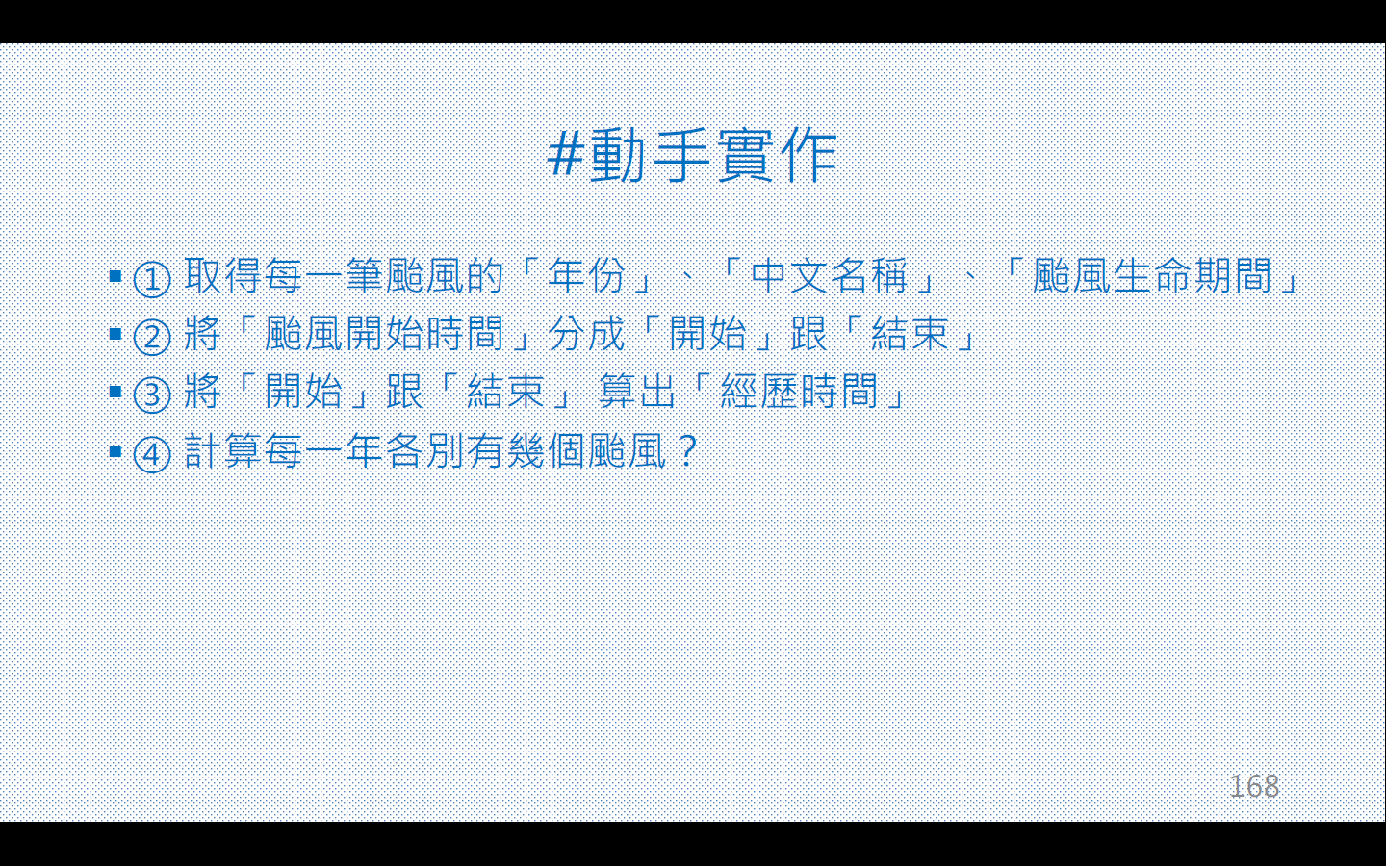

Slide 43


Slide 44
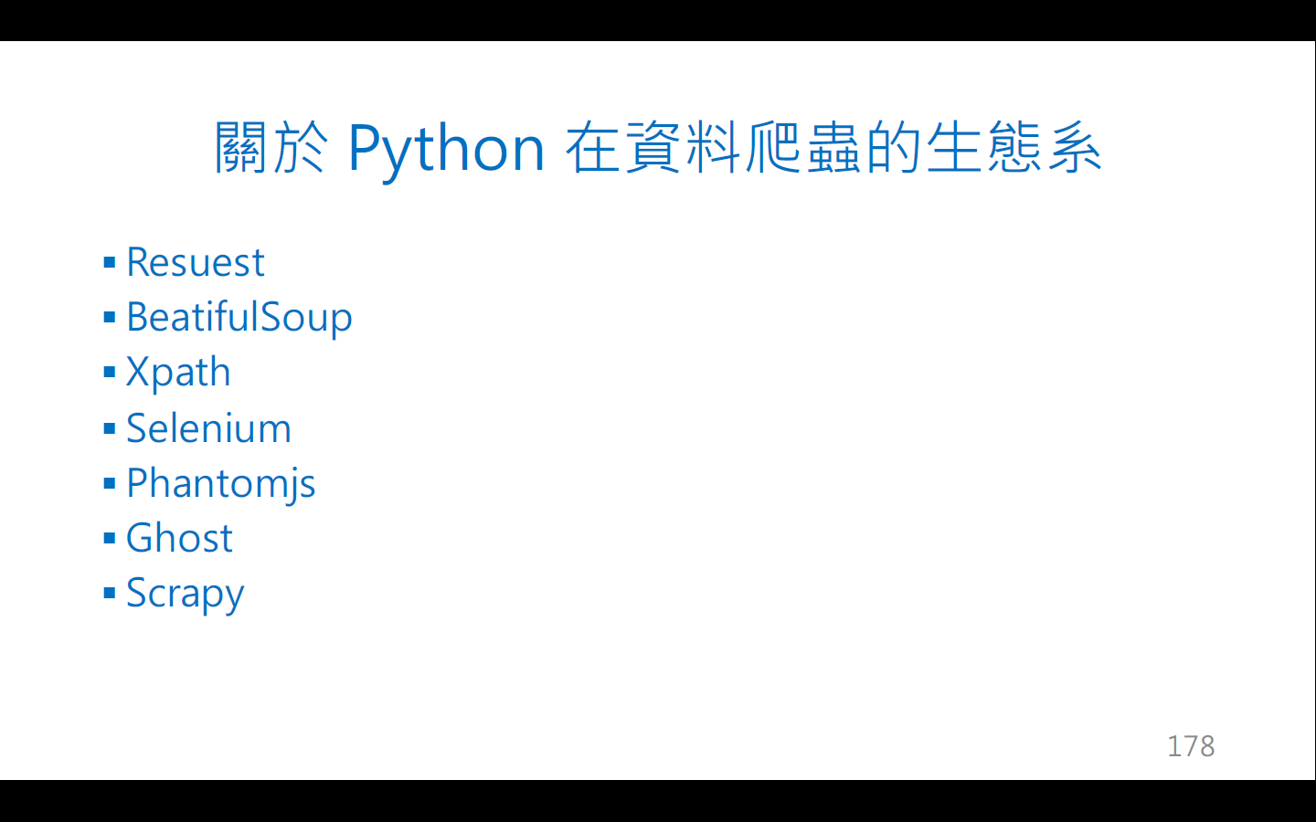

Slide 45
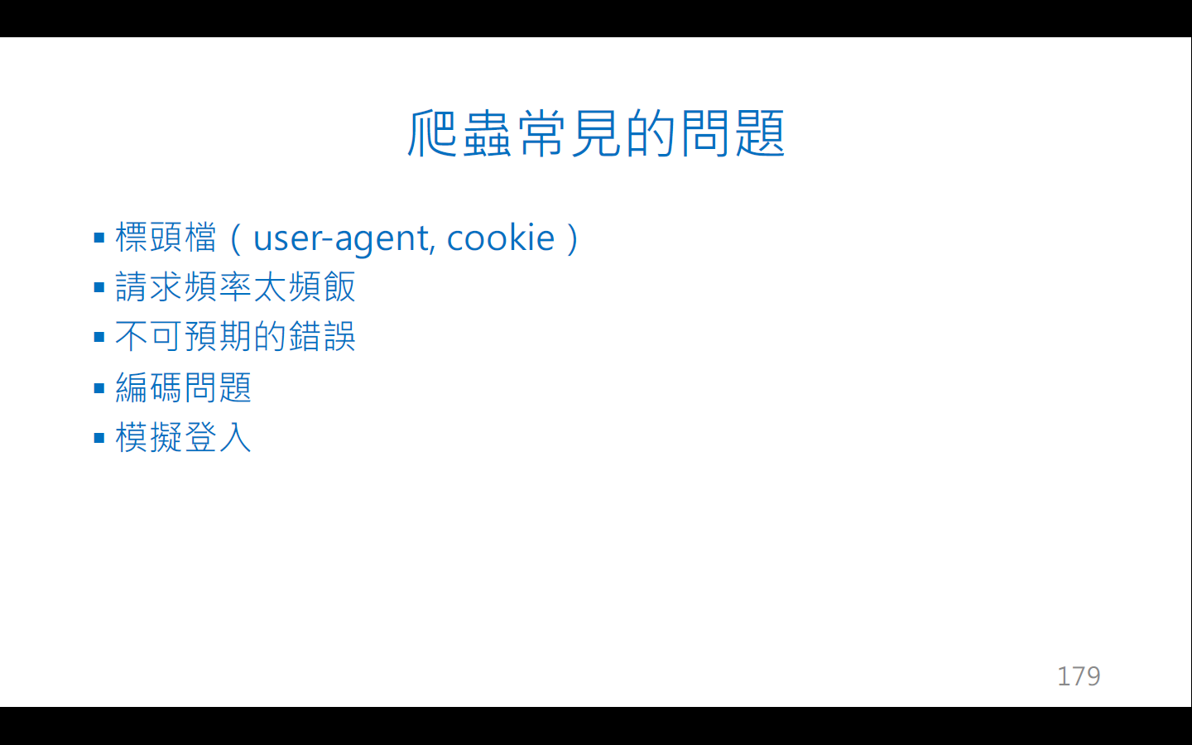

Slide 46
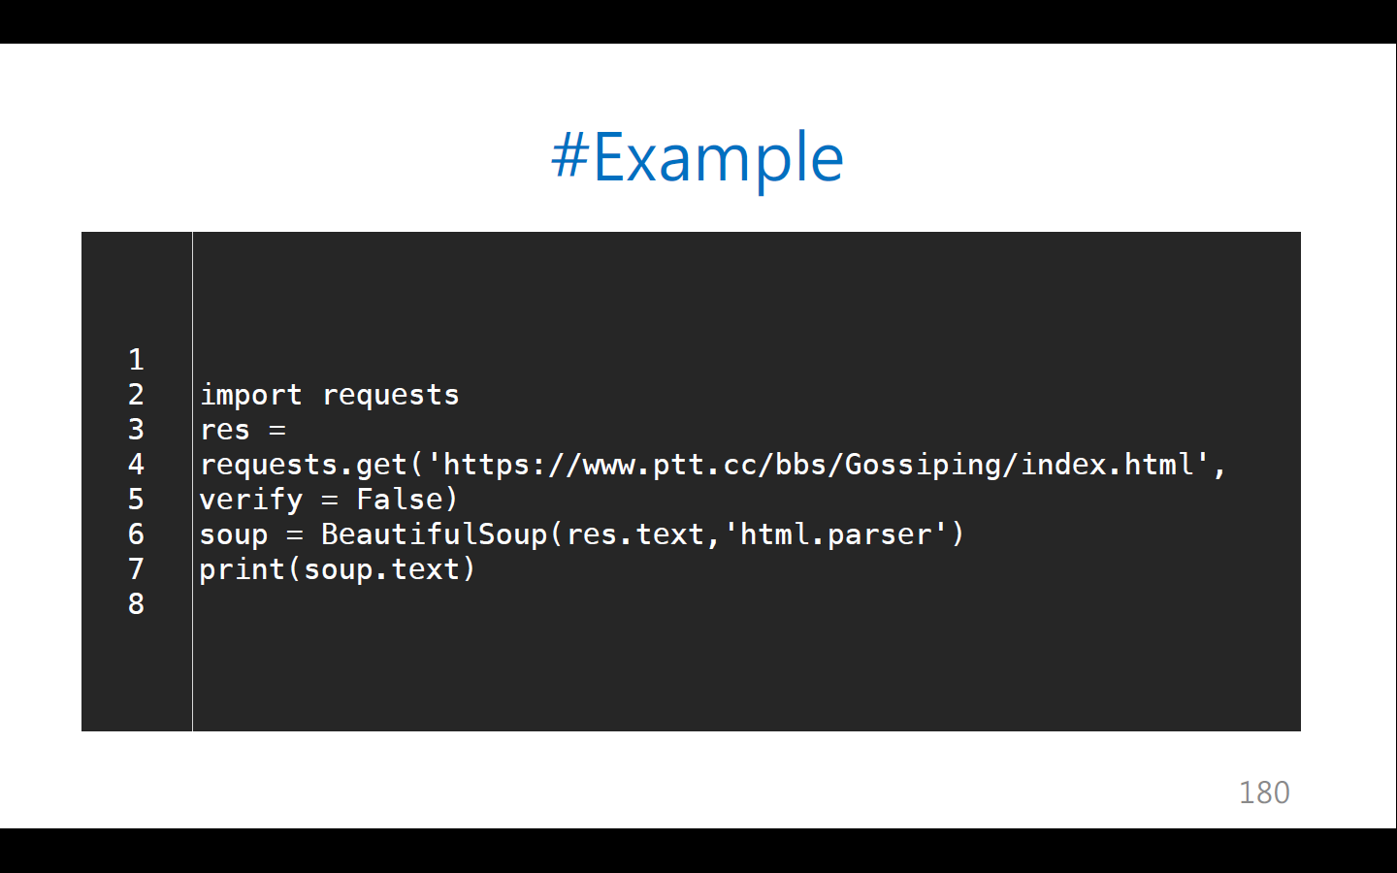

Slide 47
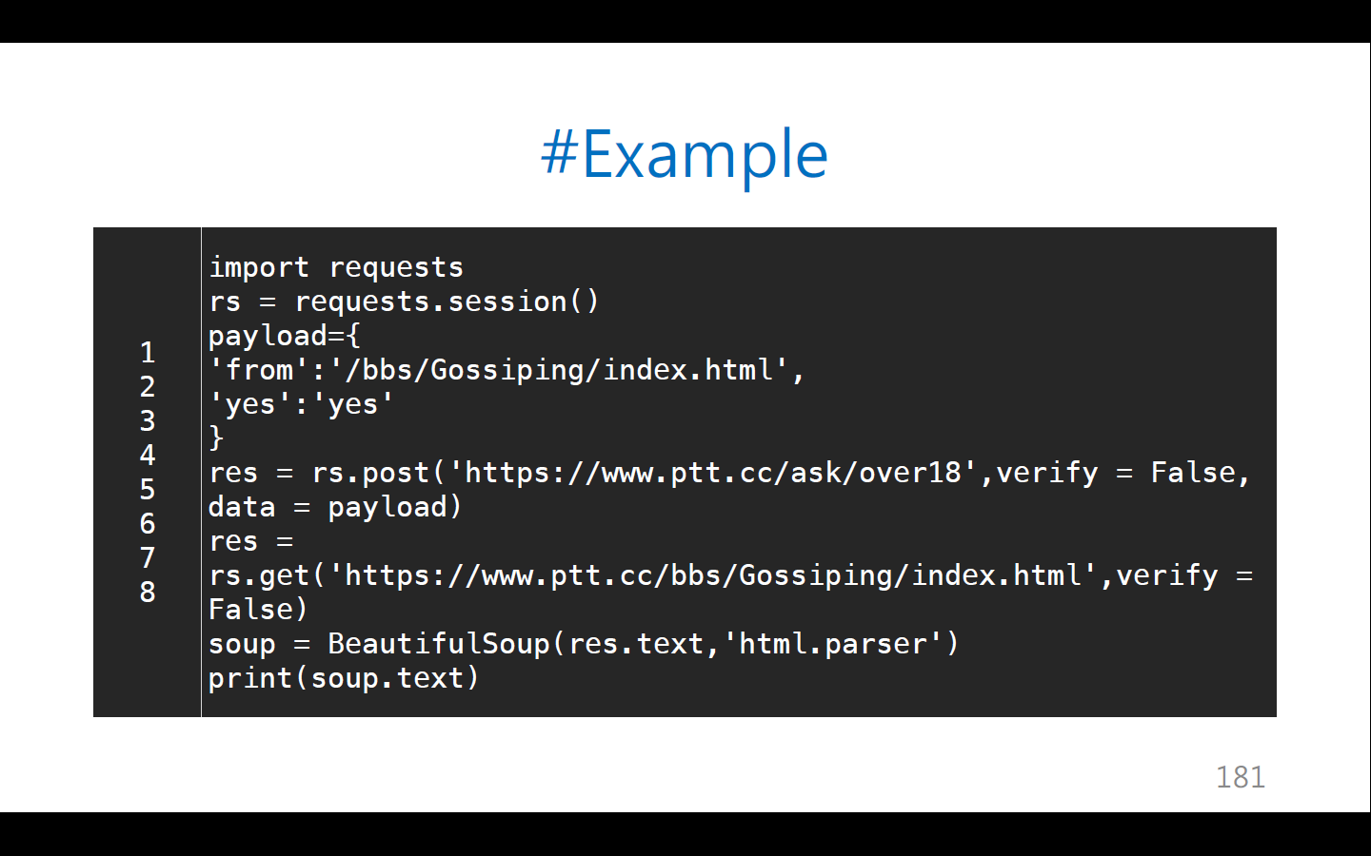

Slide 48
